Slide 1

1.+2. Könige Teil 6

Slide 2
1.+2. Könige
Kapitel: 47 | Verse: 1536

Slide 3
Einleitung
1016 976 918 858 722 586 (561)
Salomo | Teilung des Reiches | Elia Elisa | Untergang Israels | Untergang Judas
1Kö 1-11 | 1Kö 12-16 | 1Kö 17 – 2Kö 8,15 | 2Kö 8,16-17 | 2Kö 18-25
Aufbau des Könige Buches

Slide 4
Kapitel 18-20
Hiskia wird König von Juda
„Im dritten Jahr Hoseas, des Sohnes Elas, des Königs von Israel, wurde Hiskia König, der Sohn des Ahas, des Königs von Juda. Mit 25 Jahren wurde er König, und er regierte 29 Jahre lang in Jerusalem. Und der Name seiner Mutter war Abija, eine Tochter Sacharjas. Und er tat, was recht war in den Augen des HERRN, ganz wie es sein Vater David getan hatte.“ 2Kö 18,1-3

Slide 5
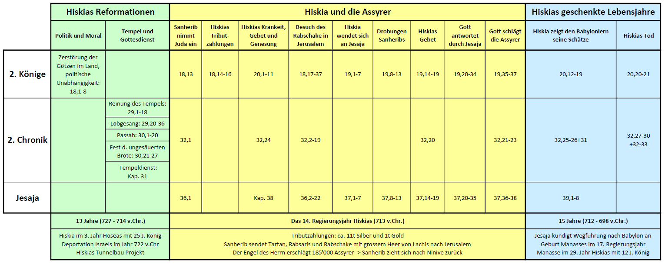

Slide 6
Kapitel 18-20
Hiskia wird König von Juda
Gottvertrauen
„Er vertraute dem HERRN, dem Gott Israels, sodass unter allen Königen von Juda keiner seinesgleichen war, weder nach ihm noch vor ihm.“ 2Kö 18,5
„Glauben heisst, Gott zum grössten Faktor in unseren Berechnungen zu machen und dann nach der gesündesten Logik zu rechnen.“ C.H. Spurgeon

Slide 7
Kapitel 18-20
Hiskia wird König von Juda
Gottvertrauen
Hingabe
„Er hing dem HERRN an, wich nicht von ihm ab […]“ 2Kö 18,6
„Ich ermahne euch nun, ihr Brüder, angesichts der Barmherzigkeit Gottes, dass ihr eure Leiber darbringt als ein lebendiges, heiliges, Gott wohlgefälliges Opfer: Das sei euer vernünftiger Gottesdienst!“ Röm 12,1

Slide 8
Kapitel 18-20
Hiskia wird König von Juda
Gottvertrauen
Hingabe
Gehorsam
„[…] und befolgte die Gebote, die der HERR dem Mose geboten hatte.“ 2Kö 18,6
„[…] Wenn jemand mich liebt, so wird er mein Wort befolgen, und mein Vater wird ihn lieben, und wir werden zu ihm kommen und Wohnung bei ihm machen.“ Joh 14,23

Slide 9
Kapitel 18-20
Hiskia wird König von Juda
„[…] Und er empörte sich gegen den König von Assur und diente ihm nicht mehr.“ 2Kö 18,7 (ELB)
„[…] Wer also ein Freund der Welt sein will, der macht sich zum Feind Gottes!“ Jak 4,4

Slide 10
Kapitel 18-20
Sanheribs Feldzug gegen Juda
„Aber im vierzehnten Jahr des Königs Hiskia zog Sanherib, der König von Assyrien, gegen alle festen Städte Judas herauf und nahm sie ein. Da sandte Hiskia, der König von Juda, [Boten] zum König von Assyrien nach Lachis und ließ ihm sagen: Ich habe mich versündigt! Ziehe ab von mir; was du mir auferlegst, das will ich tragen! […]“ 2Kö 18,13-14
„Als er aber den starken Wind sah, fürchtete er sich, und da er zu sinken anfing, schrie er und sprach: Herr, rette mich!“ Mt 14,30

Slide 11
Kapitel 18-20
Hiskias Krankheit und Genesung
Sanherib belagert Jerusalem
„Als aber Hiskia sah, dass Sanherib in der Absicht gekommen war, gegen Jerusalem zu kämpfen,“ 2Chr 32,2

Slide 12
Kapitel 18-20
5 Lektionen Angriffe des Feindes zu widerstehen
1. Sammle dir Ratgeber
„da beschloss er mit seinen Obersten und seinen Kriegshelden, […]“ 2Chr 32,3
„Durch wohlüberlegte Führung gewinnst du den Krieg, und durch viele Berater erringst du den Sieg.“ Spr 24,6 (NGÜ)

Slide 13
Kapitel 18-20
5 Lektionen Angriffe des Feindes zu widerstehen
2. Sichere deine Quelle
„[…] die Wasserquellen draußen vor der Stadt zu verstopfen; und sie halfen ihm.“ 2Chr 32,3
„[…] Wenn jemand dürstet, der komme zu mir und trinke! “ Joh 7,37

Slide 14
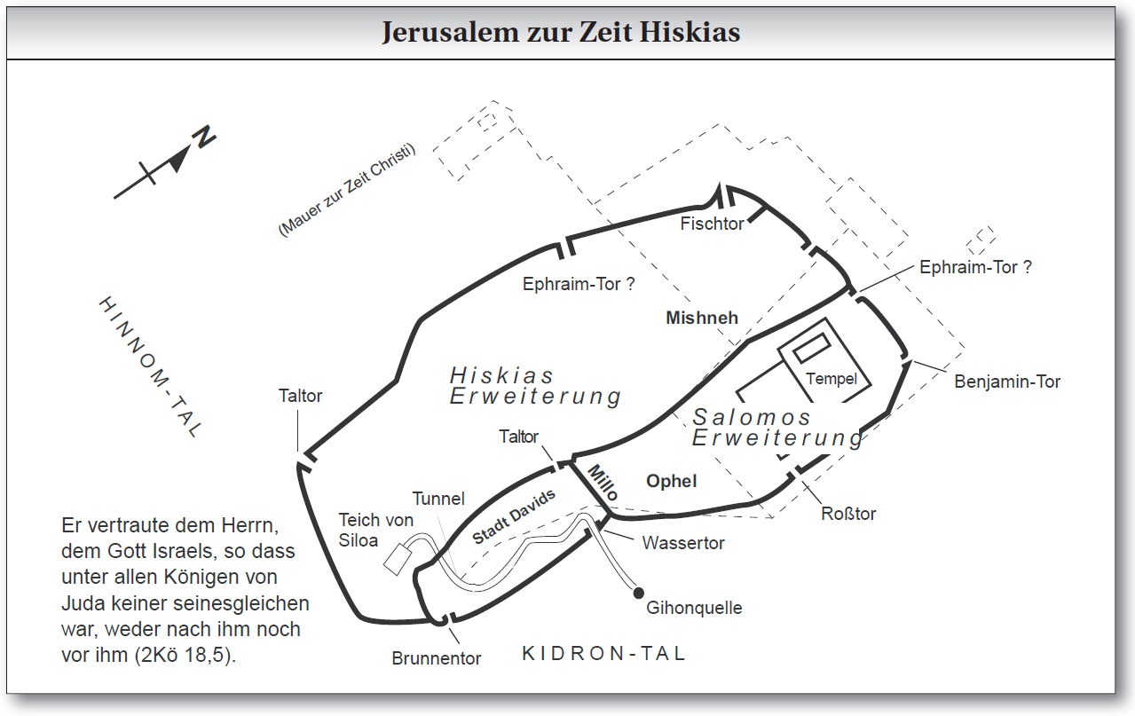
MacArthur Studienbibel S. 561

Slide 15
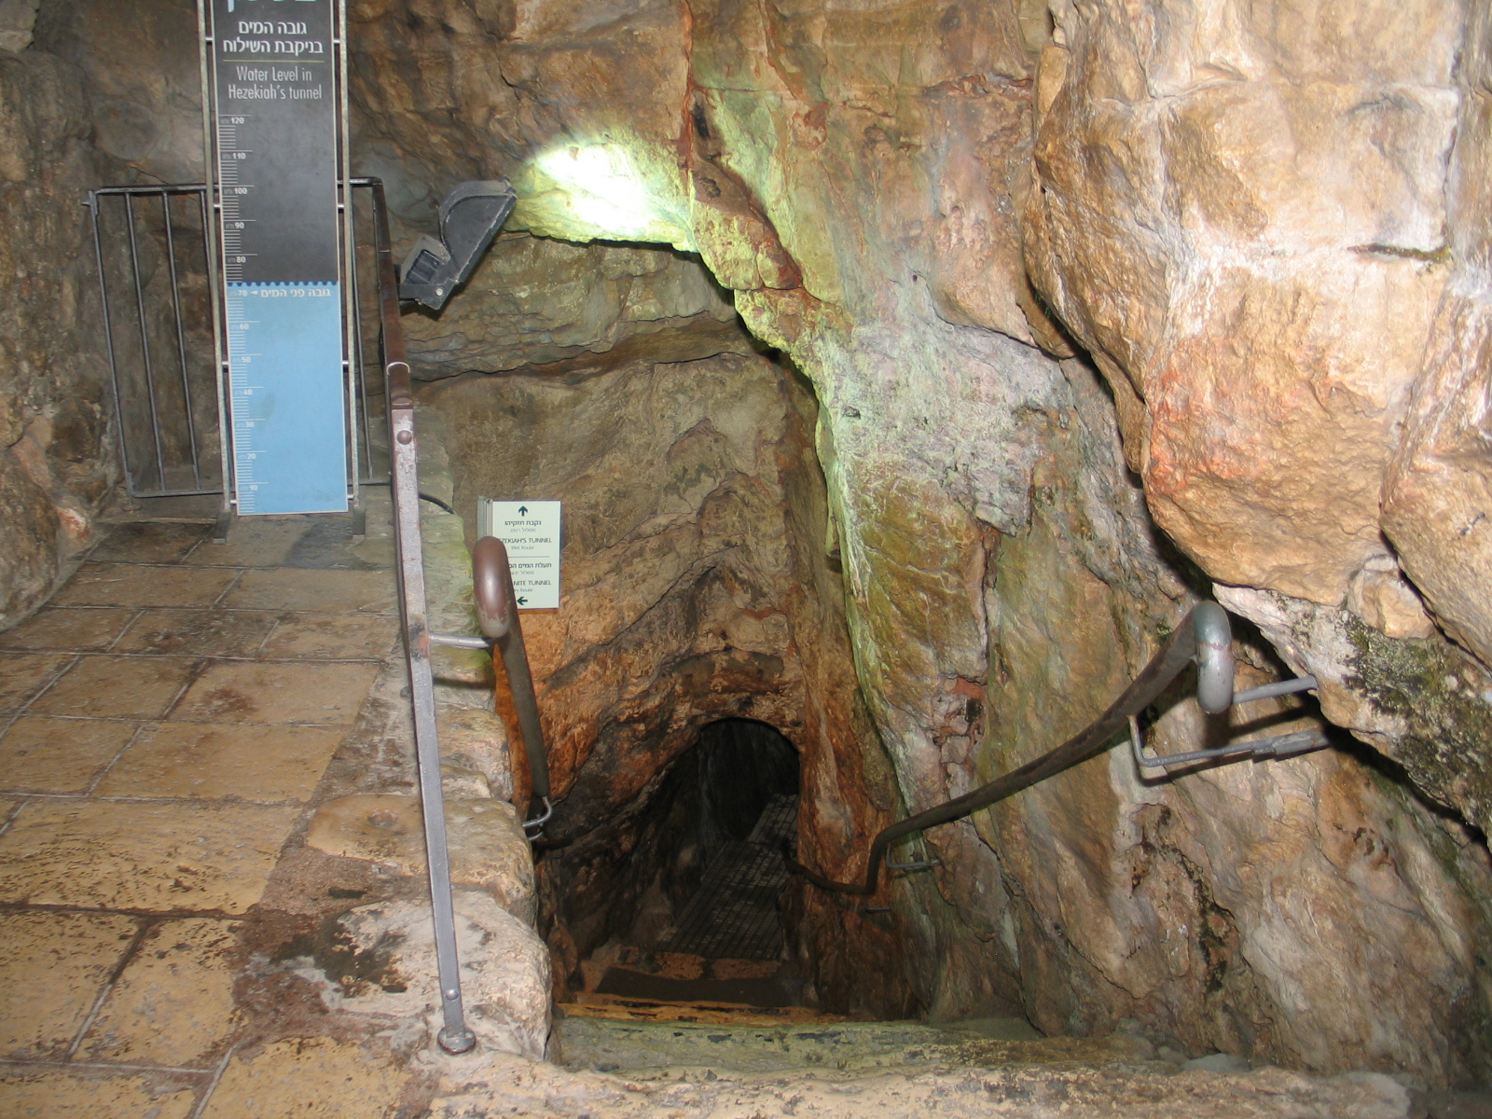

Slide 16
Kapitel 18-20
5 Lektionen Angriffe des Feindes zu widerstehen
3. Sichere deine Grenzen
„Und er fasste Mut und baute die Mauer überall [wieder auf], wo sie eingerissen war, und erhöhte die Türme und baute draußen noch eine andere Mauer und befestigte den Millo der Stadt Davids. […]“ 2Chr 32,5
„Wenn jemand zu euch kommt und bringt diese Lehre nicht, nehmt ihn nicht auf in euer Haus und grüßt ihn auch nicht. “ 2Joh 1,10

Slide 17
Kapitel 18-20
5 Lektionen Angriffe des Feindes zu widerstehen
4. Zieh die Waffenrüstung an
„[…] Auch machte er viele Wurfgeschosse und Schilde,“ 2Chr 32,5
„Zieht die ganze Waffenrüstung Gottes an, damit ihr standhalten könnt gegenüber den listigen Kunstgriffen des Teufels;“ Eph 6,11

Slide 18
Kapitel 18-20
5 Lektionen Angriffe des Feindes zu widerstehen
5. Vertraue auf den Herrn
„Seid stark und mutig! Fürchtet euch nicht und erschreckt nicht vor dem König von Assyrien noch vor dem ganzen Haufen, der bei ihm ist; denn mit uns ist ein Größerer als mit ihm!“ 2Chr 32,7
„[…] Ist Gott für uns, wer kann gegen uns sein?“ Röm 8,31

Slide 19
Kapitel 21
König Manasse und König Amon
„[…] Manasse verführte sie, sodass sie Schlimmeres taten als die Heidenvölker, die der HERR vor den Kindern Israels vertilgt hatte.“ 2Kö 21,9
„Und ich will über Jerusalem die Messschnur Samarias ausspannen und das Senkblei des Hauses Ahabs, und ich will Jerusalem auswischen, wie man eine Schüssel auswischt: Wenn man sie ausgewischt hat, dreht man sie um auf ihre Oberseite.“ 2Kö 21,13

Slide 20
Kapitel 22
König Josia und die Entdeckung eines Buches
„Und im achtzehnten Jahr [der Regierung] des Königs Josia sandte der König den Schaphan, den Sohn Azaljas, des Sohnes Meschullams, den Schreiber, in das Haus des HERRN […]“ 2Kö 22,3
„Dann berichtete Schaphan, der Schreiber, dem König und sprach: Der Priester Hilkija hat mir ein Buch gegeben! Und Schaphan las es vor dem König. Und es geschah, als der König die Worte des Buches des Gesetzes hörte, da zerriss er seine Kleider.“ 2Kö 22,10-11

Slide 21
Kapitel 23
Der Tod von Josia
„In seinen Tagen zog der Pharao Necho, der König von Ägypten, herauf gegen den König von Assyrien an den Euphratstrom; und der König Josia zog ihm entgegen; aber der Pharao tötete ihn bei Megiddo, sobald er ihn gesehen hatte.“ 2Kö 23,29

Slide 22
Kapitel 23
Der Tod von Josia
„Und er tat, was recht war in den Augen des HERRN, und wandelte in allen Wegen seines Vaters David, und wich nicht davon ab, weder zur Rechten noch zur Linken.“ 2Kö 22,2
„Vor Josia gab es keinen König wie ihn, der zu dem HERRN umgekehrt wäre mit seinem ganzen Herzen und mit seiner ganzen Seele und mit seiner ganzen Kraft nach dem ganzen Gesetz des Mose. Und auch nach ihm ist seinesgleichen nicht aufgestanden.“ 2Kö 23,25 (ELB)

Slide 23
Kapitel 24
König Jojakim – 1. Deportation im Jahre 605 v.Chr.
„In seinen Tagen zog Nebukadnezar, der König von Babel, herauf, und Jojakim wurde ihm drei Jahre lang untertan. Danach fiel er wieder von ihm ab. Da sandte der HERR Truppen gegen ihn aus Chaldäa, aus Aram, aus Moab und von den Ammonitern; die sandte er gegen Juda, um es zugrunde zu richten, nach dem Wort des HERRN, das er durch seine Knechte, die Propheten, geredet hatte.“ 2Kö 24,1-2

Slide 24
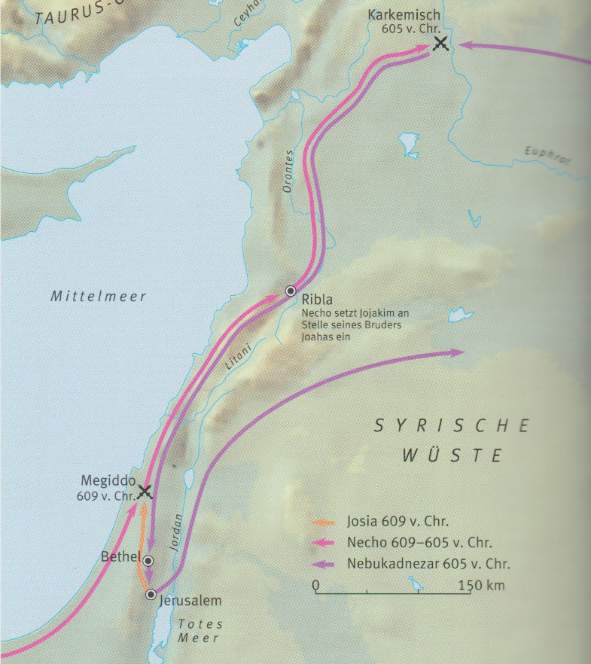
Der grosse Atlas zur
Welt der Bibel S. 100

Slide 25
Kapitel 24
König Jojachin – 2. Deportation im Jahre 597 v.Chr.
„Zu jener Zeit zogen die Knechte Nebukadnezars, des Königs von Babel, nach Jerusalem herauf, und die Stadt wurde belagert.“ 2Kö 24,10

Slide 26
Kapitel 25
König Zedekia – 3. Deportation im Jahre 586 v.Chr.
„Und der König von Babel machte Mattanja, Jojachins Onkel, zum König an seiner Stelle, und änderte seinen Namen in Zedekia.“ 2Kö 24,17
Erwähnungen im Buch Jeremia: 16x Josia
0x Joahas
23x Jojakim
8x Jojachin
48x Zedekia

Slide 27
Kapitel 25
König Zedekia – 3. Deportation im Jahre 586 v.Chr.
„Und am siebten Tag des fünften Monats — das ist das neunzehnte Jahr Nebukadnezars, des Königs von Babel — kam Nebusaradan, der Oberste der Leibwache, der Diener des Königs von Babel, nach Jerusalem, und er verbrannte das Haus des HERRN und das Haus des Königs und alle Häuser von Jerusalem, ja, alle großen Häuser verbrannte er mit Feuer. Und das ganze Heer der Chaldäer, das bei dem Obersten der Leibwache war, riss die Mauern von Jerusalem ringsum nieder. “ 2Kö 25,8-10

Slide 28
Kapitel 25
Gedalja wird Statthalter von Juda
„Wenn ihr in diesem Land bleibt, so werde ich euch bauen und nicht niederreißen, pflanzen und nicht ausreißen; […]“ Jer 42,10
„Da machte sich das ganze Volk, Klein und Groß, mit den Heerführern auf, und sie zogen nach Ägypten; denn sie fürchteten sich vor den Chaldäern.“ 2Kö 25,26

Slide 29
Kapitel 25
Jojachin wird begnadigt
„[…] da erhob Ewil-Merodach, der König von Babel, im ersten Jahr seiner Regierung das Haupt Jehojachins, des Königs von Juda, und entließ ihn aus dem Kerker;“ 2Kö 25,27

Slide 30
Kapitel 25
Jojachin wird begnadigt
„Der HERR hat David in Wahrheit geschworen, davon wird er nicht abgehen: »Einen von der Frucht deines Leibes will ich auf deinen Thron setzen!“ Psalm 132,11
„[…] Denn von seinen Nachkommen wird es nicht einem gelingen, auf dem Thron Davids zu sitzen und weiterhin über Juda zu herrschen.“ Jer 22,30

Slide 31
Botschaft des Buches
Die Botschaft der Königsbücher lautet: Der HERR regiert! Der HERR ist gnädig!
Er leitet die Geschichte. Immer wieder sehen wir wie Gott eingreift und die Richtung angibt.
Er segnet die, welche ihn von ganzem Herzen suchen und ihm folgen und dem Gesetz gehorsam sind. Im Gegenzug richtet er die, welche von ihm abfallen und anderen Göttern dienen.

Slide 32
1.+2. Könige Teil 6

